Slide 1
Woordenschat groep 5
Thema 3
Les 5
De woorden die je vandaag leert:
de dierentuin
de bok
de hoorn
het kippenhok
de gerst
de eland
de tarwe
trippelen
mager
snuffelen
het veulen
het rendier

Slide 2
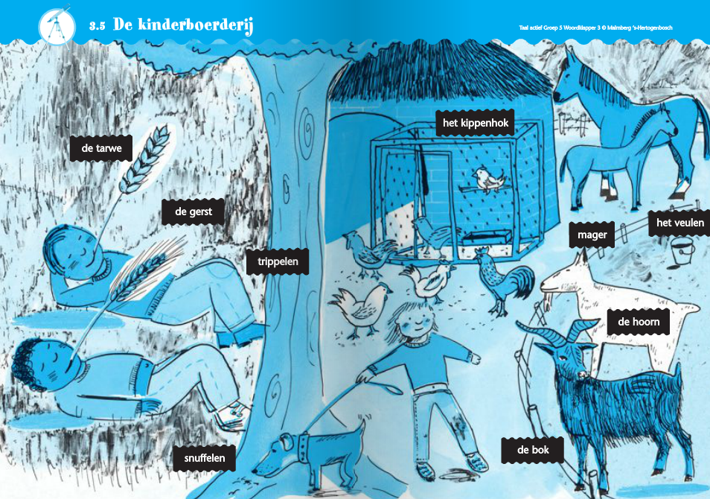
De kinderboerderij

Slide 3
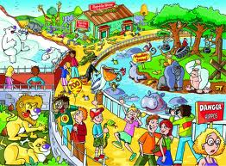
de dierentuin
Een park met bijzondere dieren.
De dieren zitten vaak in kooien.

Slide 4
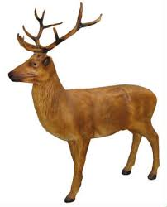
het rendier
Een groot bruin dier met een hoog en smal gewei op zijn kop.

Slide 5
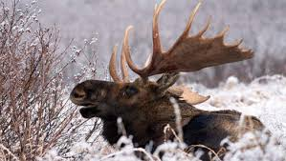
de eland
Hij is groter dan een rendier en heeft een plat en breed gewei. Ze leven meestal in koude gebieden.

Slide 6
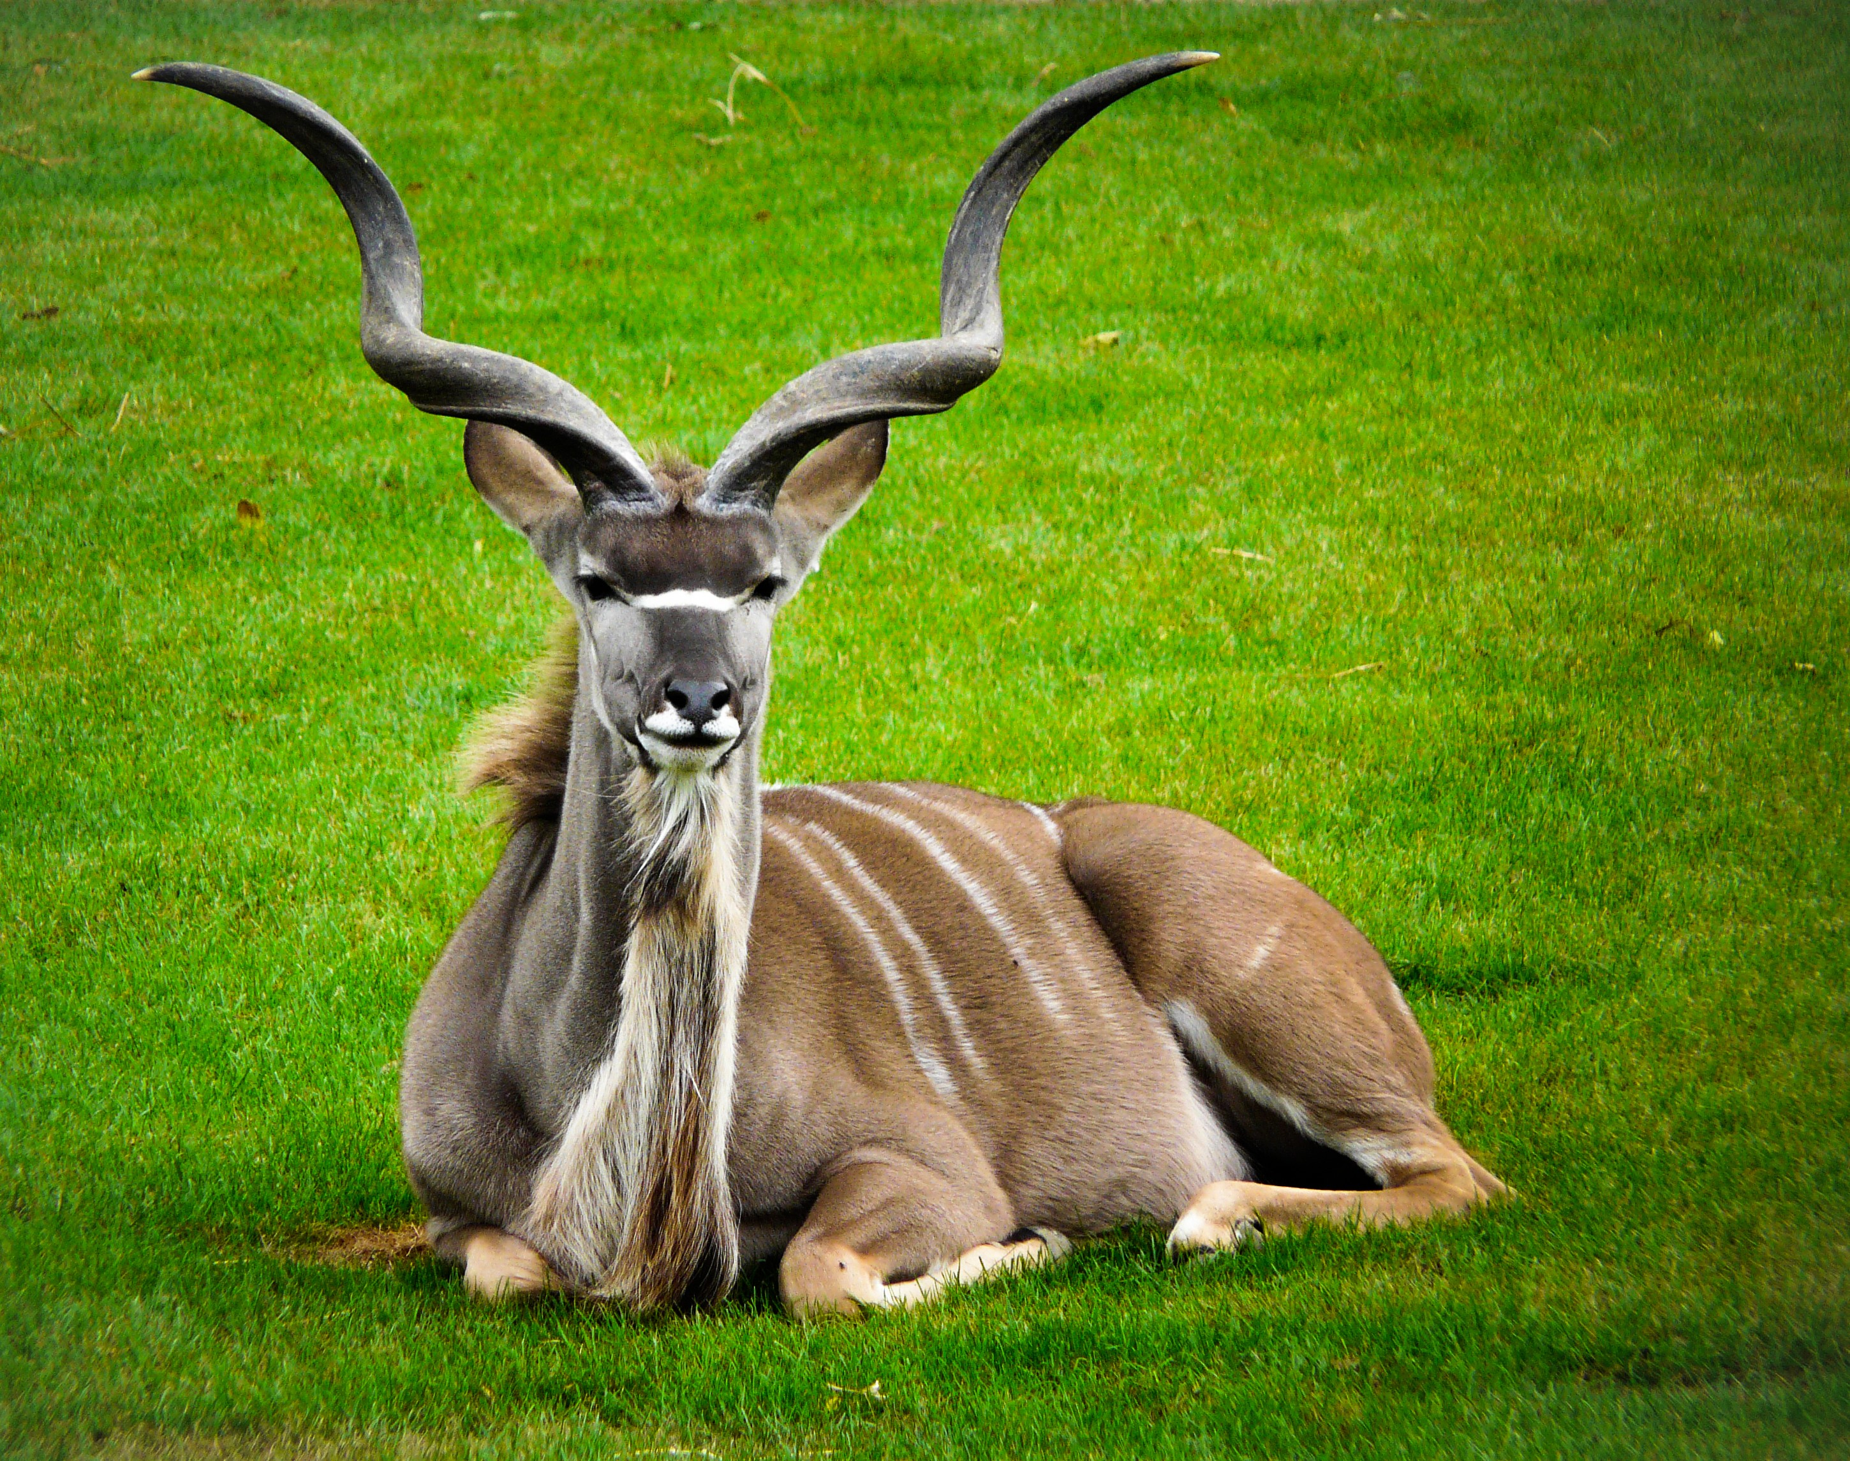
de bok
Een mannetjesgeit, die twee hoorns op zijn kop heeft.

Slide 7
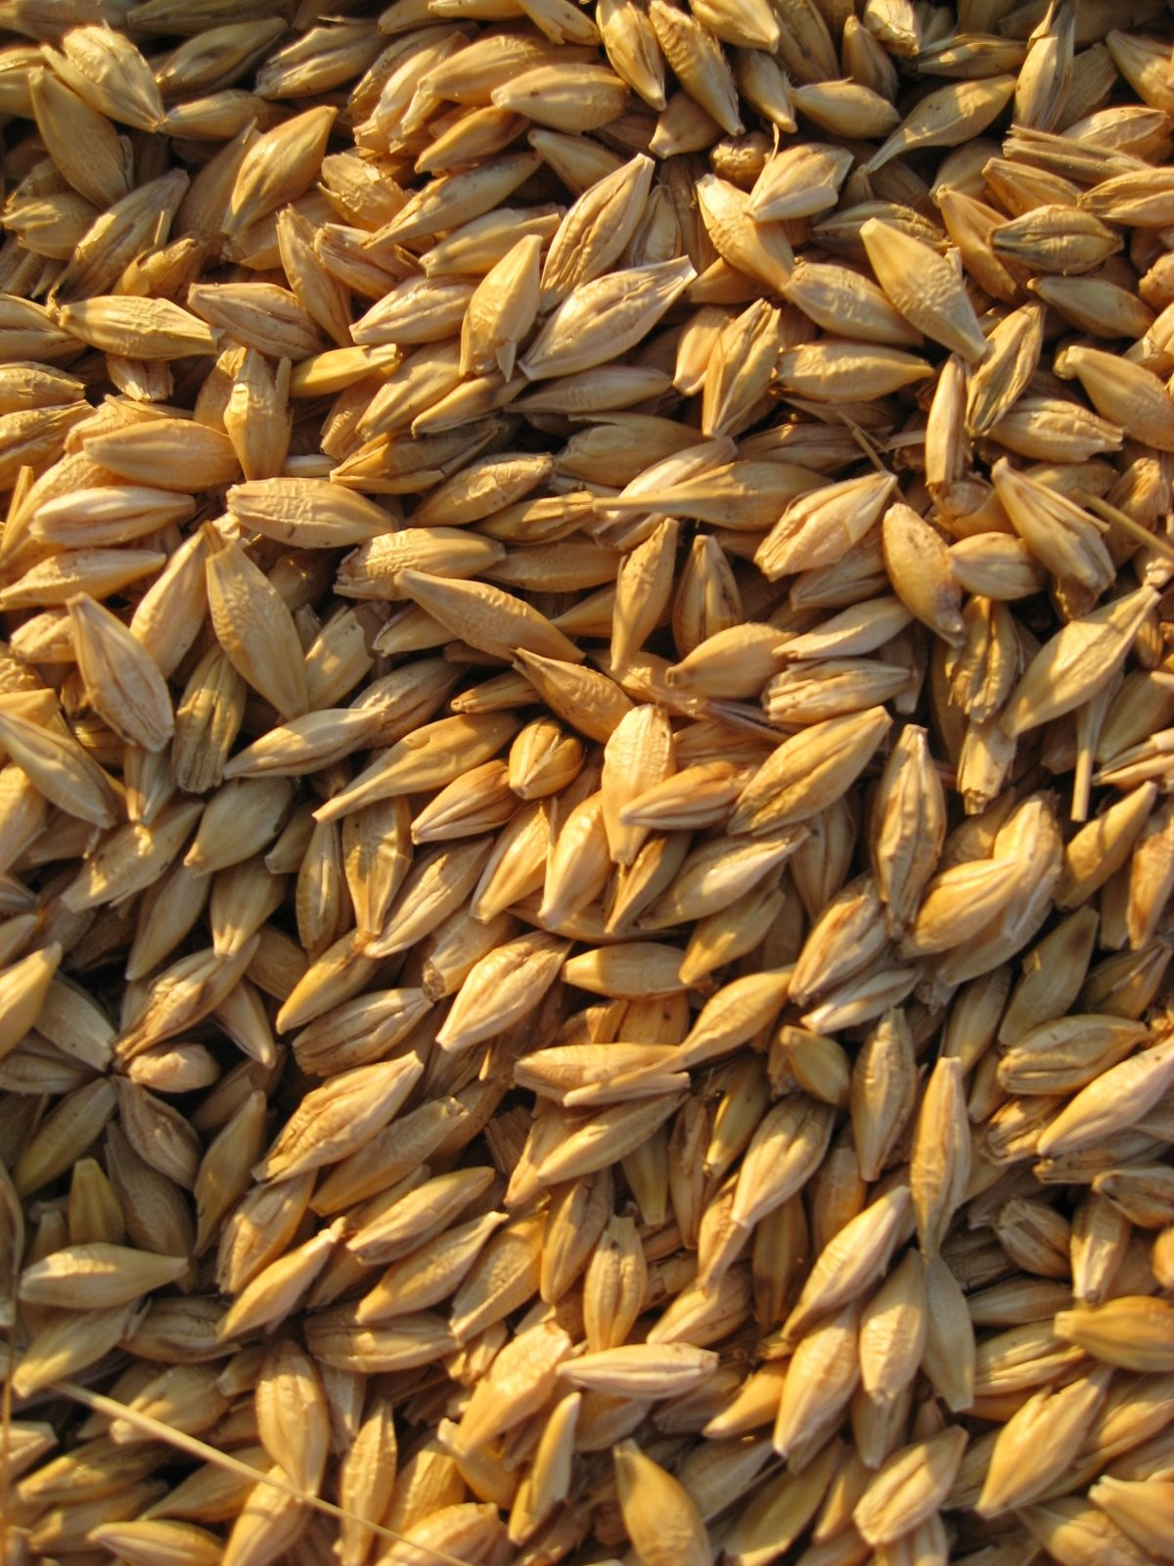
de gerst
Een soort graan met lange sprieten. Het smaakt bitter. Gerst wordt gebruikt om bier te maken.

Slide 8
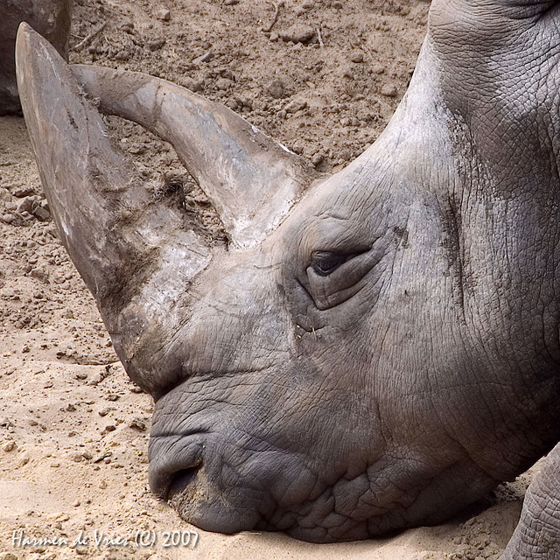
de hoorn
Een hard en puntig ding op de kop van dieren.

Slide 9
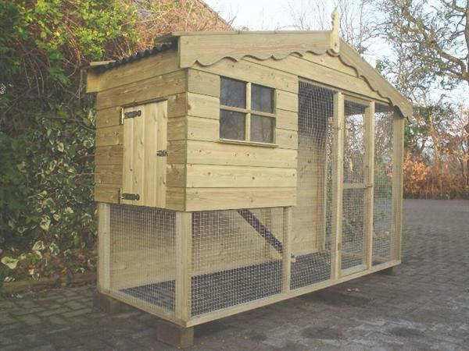
het kippenhok
Een hok voor kippen.
Het bestaat uit soort huisje (de ren), waarin de kippen binnen kunnen zitten en een buitengedeelte wat af is gezet met kippengaas.

Slide 10
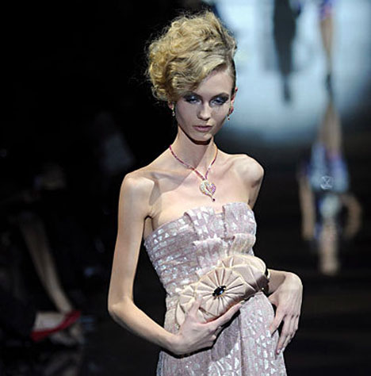
mager
Hetzelfde als dun, niet dik.

Slide 11
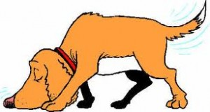
snuffelen
Kort en snel met je neus ruiken.

Slide 12
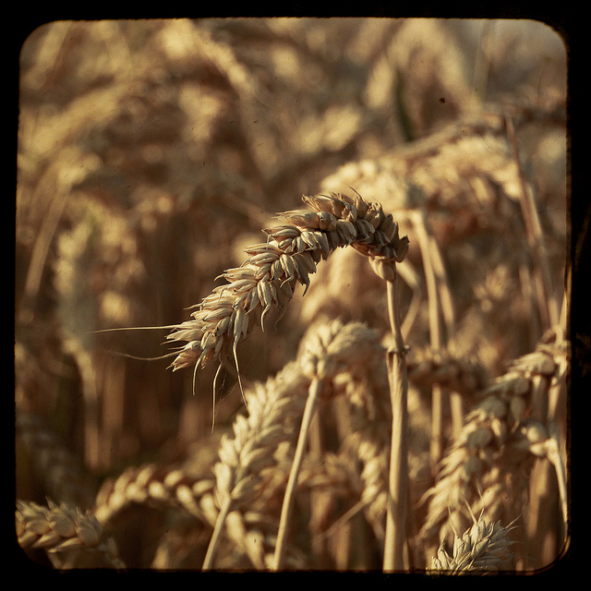
de tarwe
Een soort graan met korte sprieten. Het wordt gebruikt om brood van te maken.

Slide 13
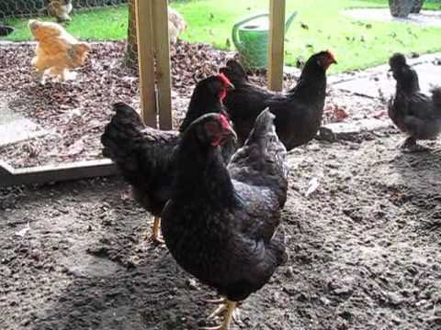
trippelen
Met kleine pasjes lopen.

Slide 14
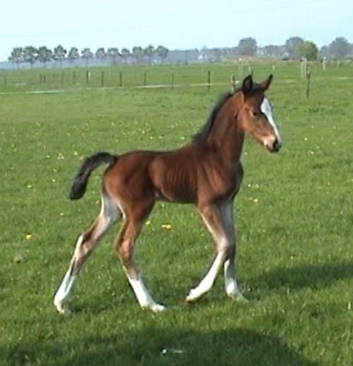
het veulen
Het jong van een paard.

